Slide 1
Муниципальное автономное дошкольное образовательное учреждение
ДС «Калинка» г. Новый Уренгой
Пищевая сода
Выполнил: Огурлиев Алхан Воспитанник подготовительной группы «Ежевичка» , детского сада «Калинка» г. Новый Уренгой. Руководитель: Шахмуратова Зульфия Булатовна

Slide 2


Цель: изучение свойств пищевой соды и проведение опытов с ней.

Slide 3

Но надо помнить о мерах безопасности. При длительном ее контакте с кожей это может быть раздражение, а при попадании ее в глаза или вдыхании порошка - уже ожог. Поэтому нужно пользоваться респираторами или масками.

Slide 4
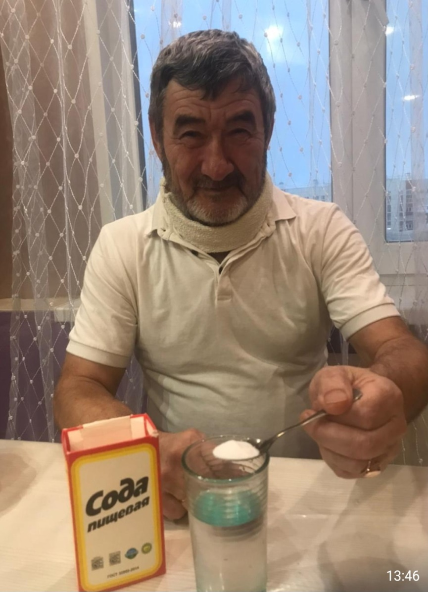
Актуальность.
Как-то дедушка заболел и начал полоскать горло раствором пищевой соды, он сказал, что сода хорошо помогает при боли в горле.

Slide 5
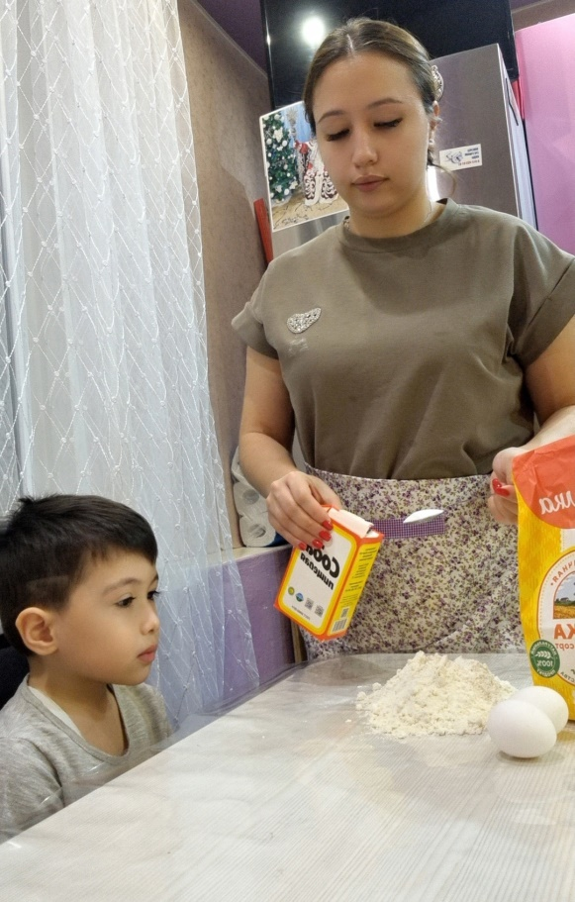
Актуальность.
Я очень удивился, когда мама добавила соду в тесто для пирога. Я подумал, что она решила нас подлечить, но она сказала, что сода помогает сделать тесто рыхлым и мягким.

Slide 6
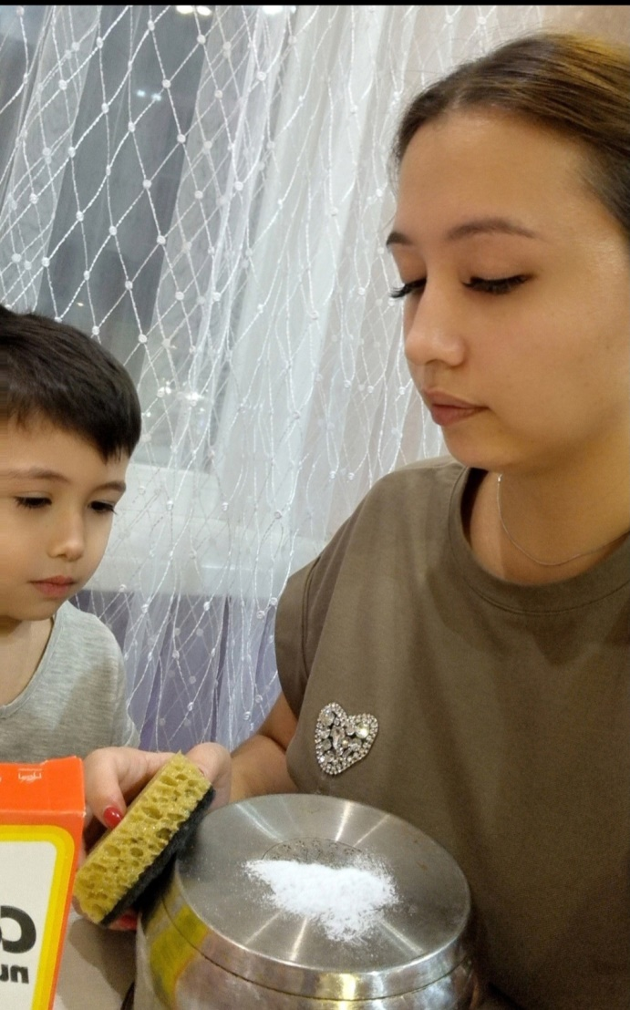
Актуальность.
Кроме этого она содой чистит поверхности на кухне, если они загрязнились, кастрюли чистит. Мне стало интересно, что это за волшебное средство?

Slide 7
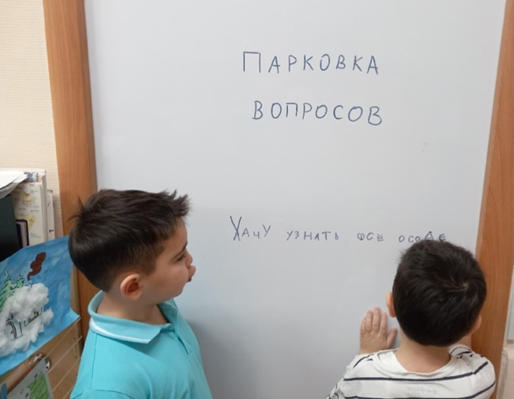
В садике на двери мы пишем вопросы, которые нам интересны. Я и написал: «Хочу узнать всё о соде». И воспитатель предложила нам проделать интересные опыты с содой, и рассказала много интересного и поучительного, оказывается, сода применяется в самых разных областях.

Slide 8
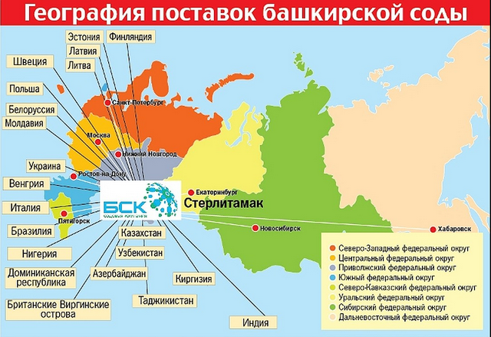
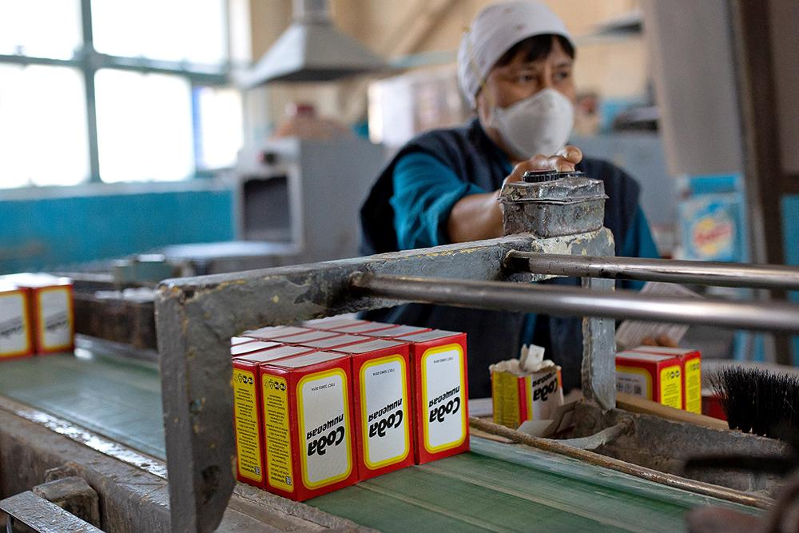
Первым делом мы решили узнать, где производят пищевую соду? Оказывается, в России есть много заводов, но самый крупный - «Башкирская содовая компания», который находится в городе Стерлитамаке. Именно эту соду в красно-жёлтых пачках мы видим на прилавках наших магазинов.

Slide 9
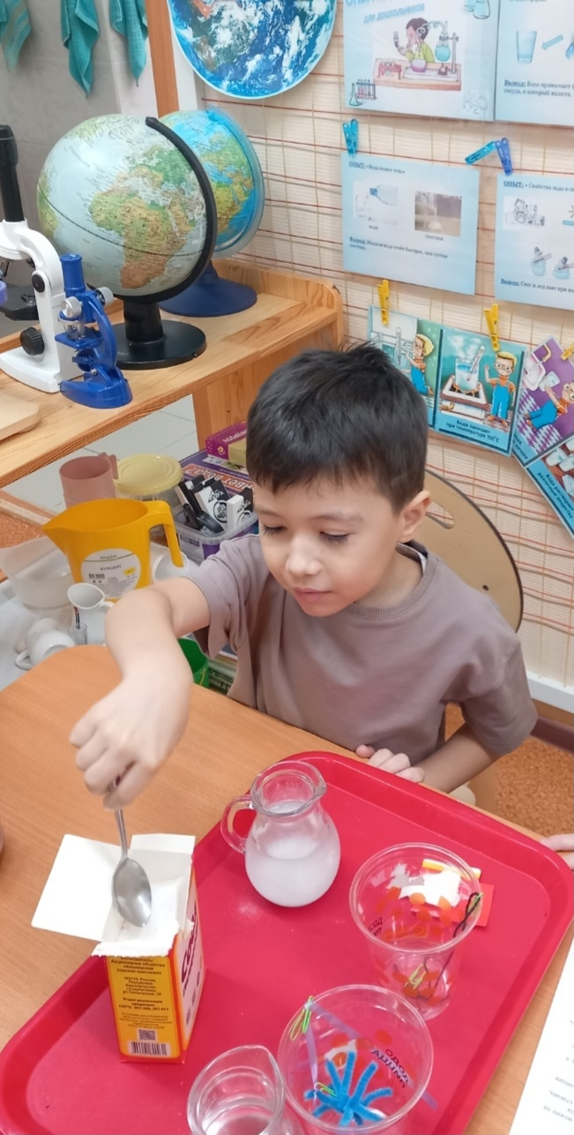
Затем мы определили свойства соды.
Сода - это
порошок белого цвета
мягкий на ощупь
сыпучий
горько-солёный на вкус
не имеет собственной формы, а принимает форму, в которой находится
хорошо растворяется в воде
кристаллизуется

Slide 10

Сода используется для выпечки пирогов, блинов, тортов, оладий. Потому что сода выделяет большое количество углекислого газа, который делает тесто более воздушным и рыхлым.

Slide 11
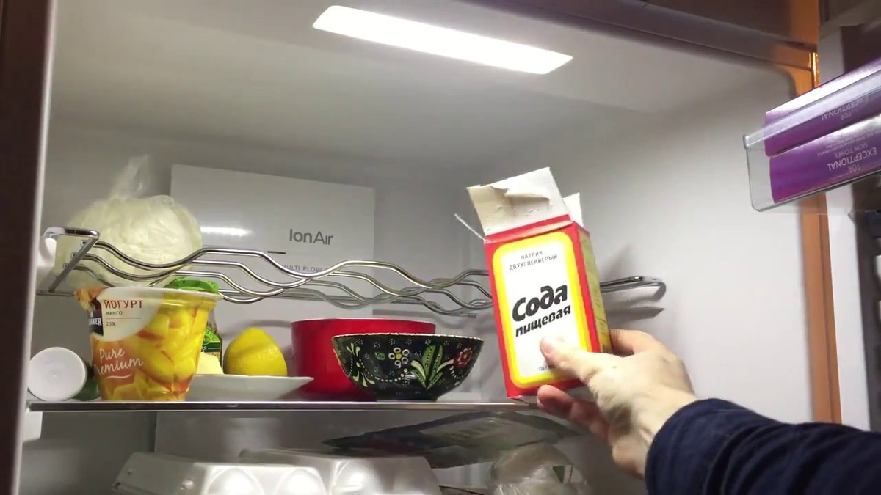
Пищевая сода помогает уменьшить или устранить неприятные запахи.
Можно поставить открытую коробочку с содой в холодильник.

Slide 12
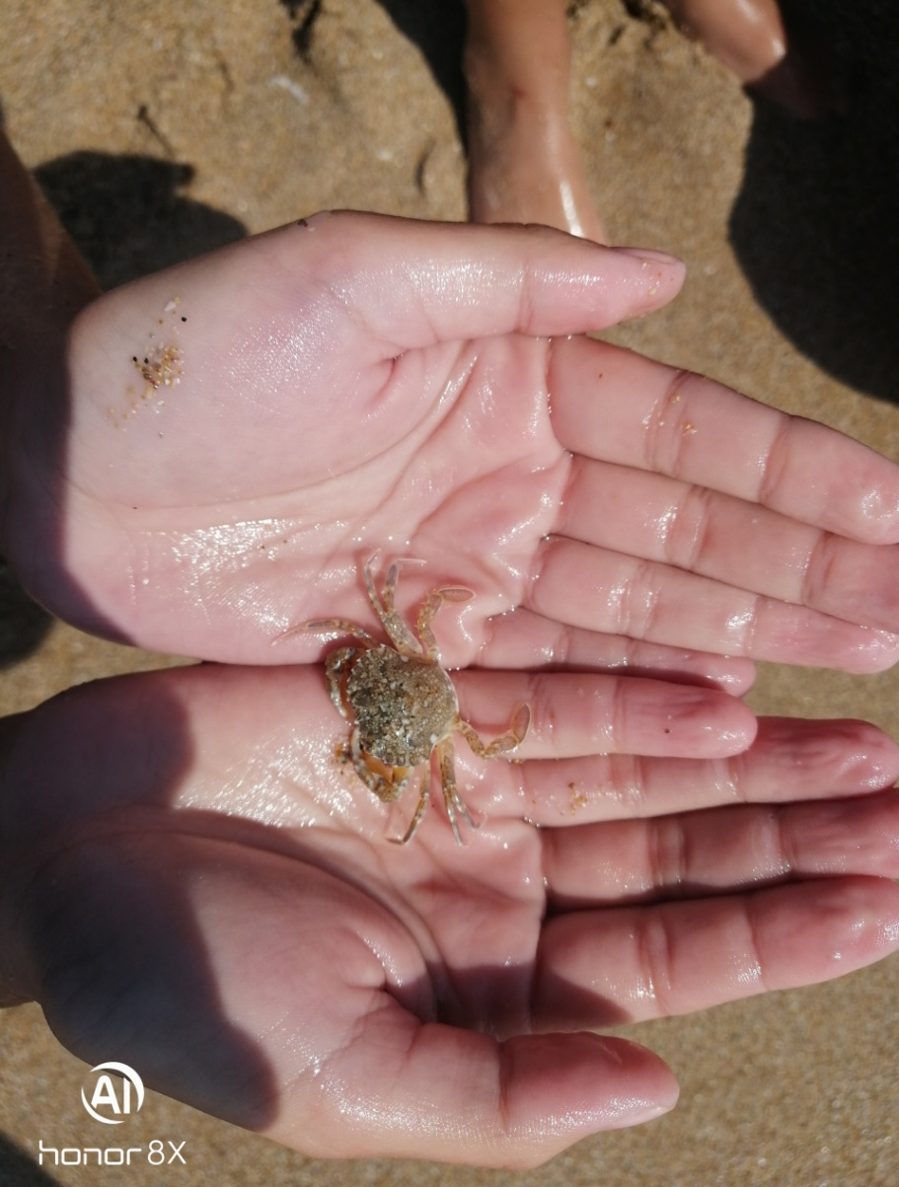
Содовый раствор помогает избавится от последствий укусов насекомых, успокаивая зуд и жжение, а также предотвращая попадение в рану микробов.

Slide 13
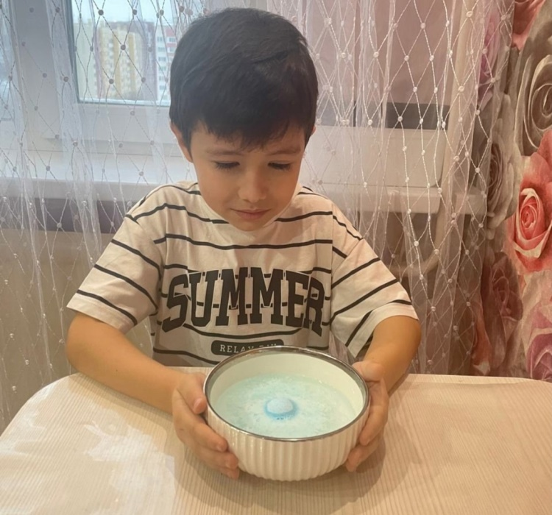
Используется в домашней косметологии. Например, содовые бомбочки для ванны.
А ещё мы узнали, что сода - это уникальный продукт: абсолютно безопасный и безвредный для окружающей среды.

Slide 14
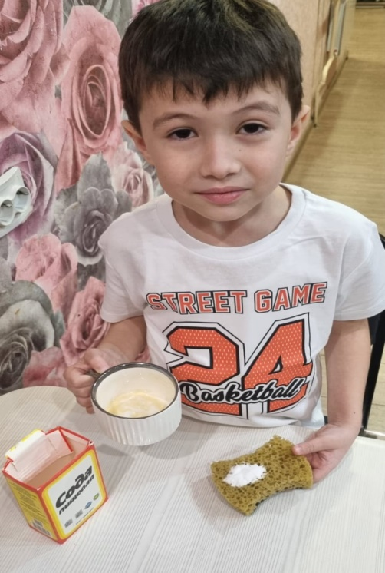
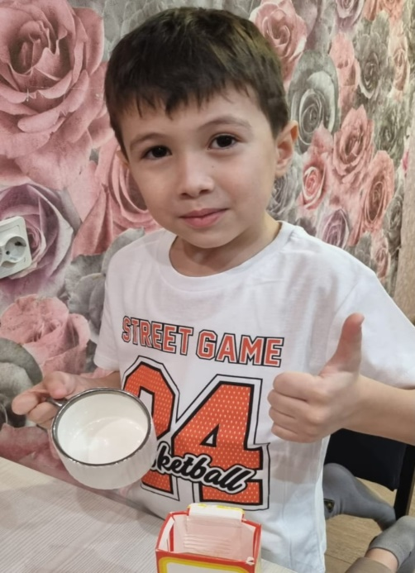
Использование соды в быту
Я видел, как мама чистит кастрюлю с помощью соды и тоже решил проверить, действительно ли пищевая сода является чистящим средством? Сможет ли она очистить налёт на бокале?
Для опыта я взял пищевую соду, губку и бокал с чайным налётом внутри, насыпал соду на губку и тщательно потёр ей внутри бокала.
Вымыл бокал водой. Бокал стал чистым.
Вывод: Сода очистила налёт на бокале, значит, она действительно является чистящим средством

Slide 15
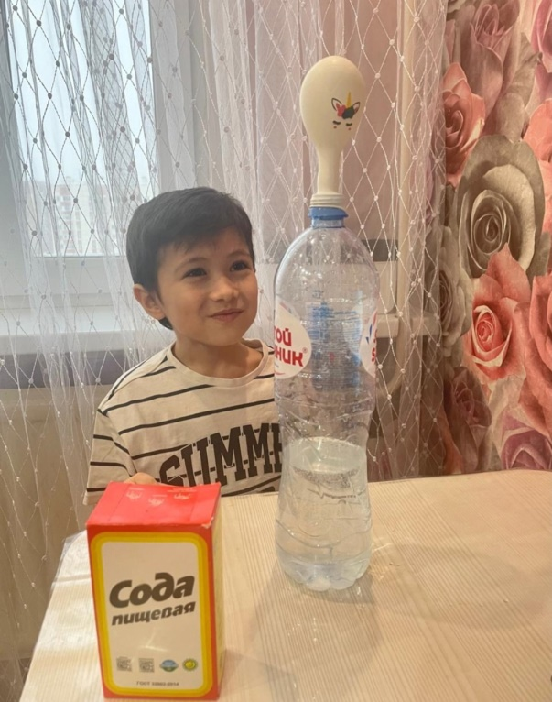
Опыт 1. Надувание шарика.
Насыпаем чайную ложку соды в шарик, наливаем уксус в бутылку с водой, надеваем шарик на горлышко бутылки и высыпаем содержимое шарика в бутылку.
Шарик начинает надуваться. Кислота, соединяясь с пищевой содой, образует углекислый газ.

Slide 16
Опыт 2. Пенная радуга.
Берем поднос и несколько прозрачных стаканов.
В каждый стакан наливаем немного воды , фейри, красители и соды.
Все размешиваем и наливаем уксус и у нас появляется разноцветная пена.

Slide 17
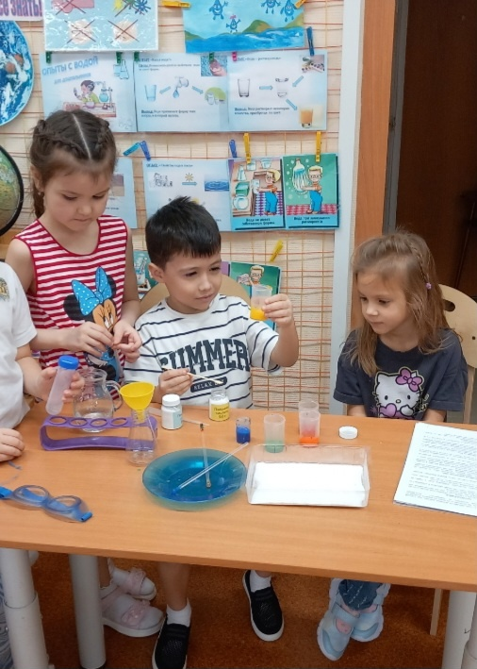
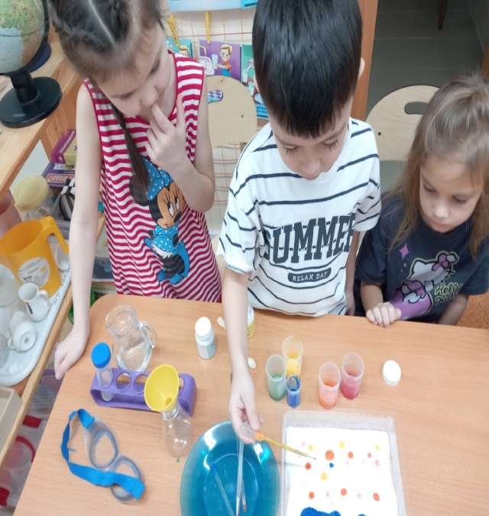
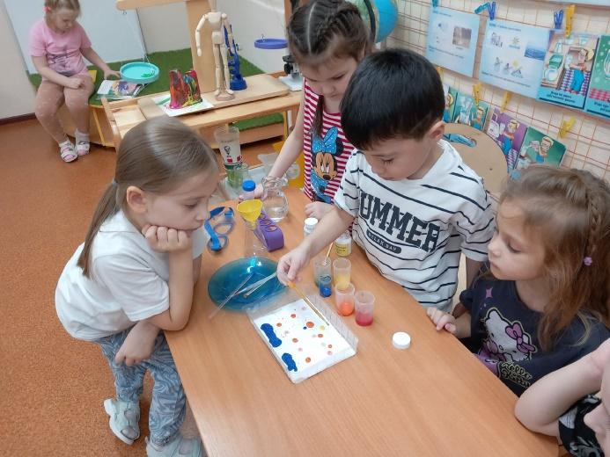
Опыт 3. Рисуем на соде
Как вы думаете, можно ли рисовать на пищевой соде? Оказывается, это очень увлекательное занятие!
Нам потребуется сода, вода, лимонная кислота, гуашь, ёмкости, пипетки и тарелочки.
Смешиваем гуашь с водой, добавляем лимонную кислоту – наши краски для рисования готовы!
Теперь набираем пипеткой краску и капаем на порошок соды! Она начинает шипеть, пениться и получаются удивительные цветы, красивая бабочка или волшебный узор.
У меня получился разноцветный дождик.
Вывод: При взаимодействии соды и кислоты выделяется углекислый газ, за счёт чего рисунки получаются объёмными.

Slide 18
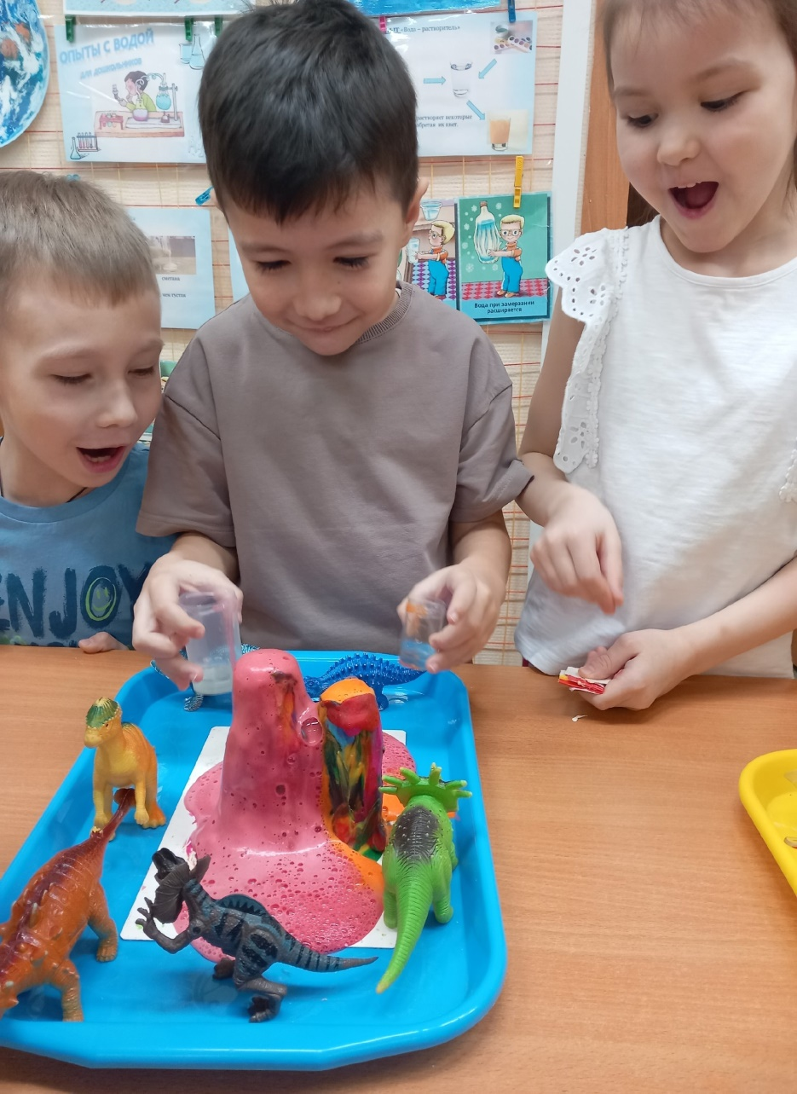
Опыт 4.
Извержение вулкана – очень опасное и в то же время невероятно зрелищное природное явление. А что, если сделать маленький вулкан прямо на столе? Опасности в этом точно нет!
Для опыта нам потребуется вода, 9% раствор уксусной кислоты, сода, гуашь красного и оранжевого цвета, одна чайная ложка любого жидкого моющего средства, пластиковые стаканы, красивый вулкан на подложке.
В жерло вулкана насыпаем соду, вливаем моющее средство, затем заливаем разведённый в воде пищевой краситель, и аккуратно заливаем раствор 9% уксуса, и начнётся извержение!
Вывод: при взаимодействии соды, разведённого в воде уксуса с добавлением жидкого моющего средства происходит химическая реакция, с выделением углекислого газа имитирующая извержение вулкана.

Slide 19
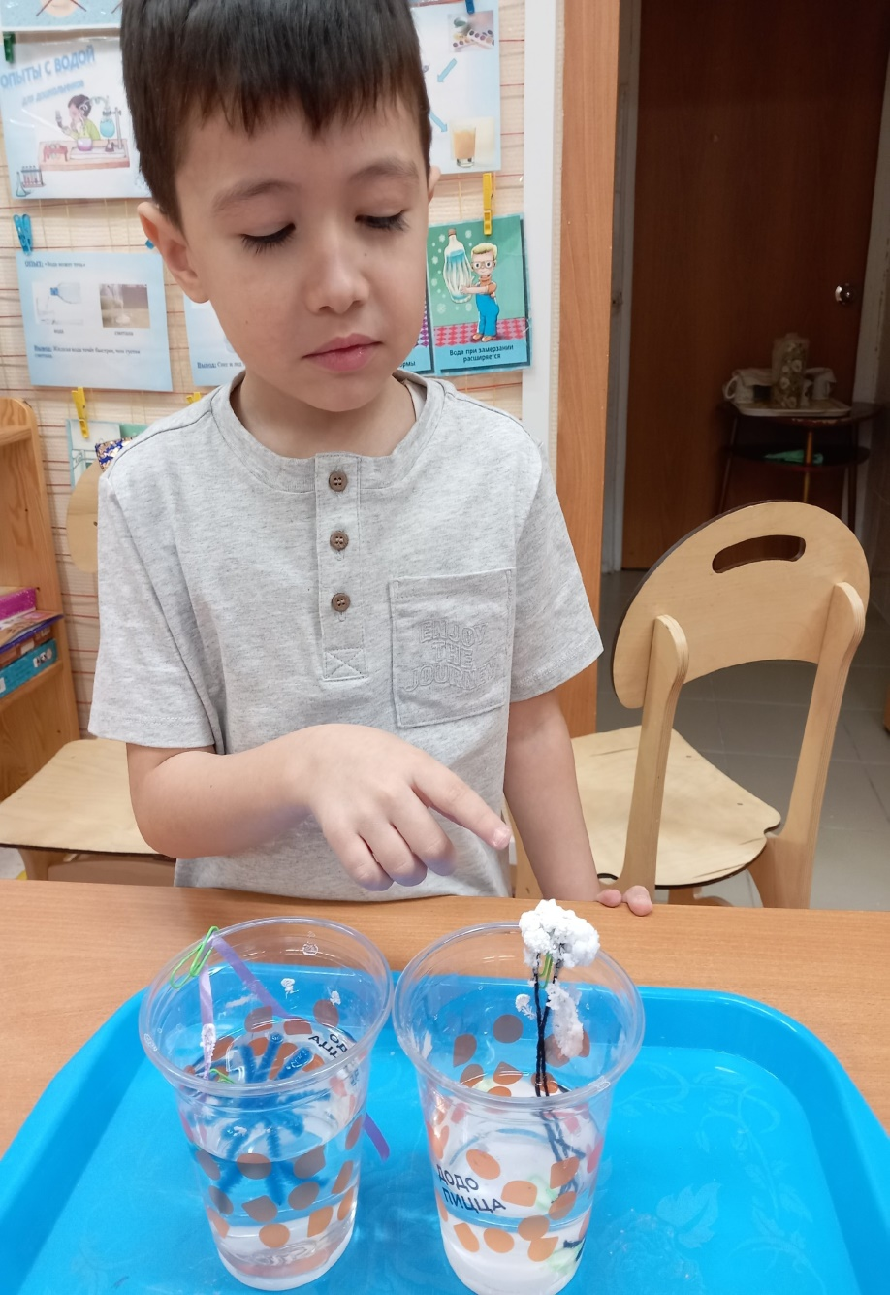
Опыт 5.
Выращиваем кристаллы соды.
В садике, в прошлом году мы уже выращивали кристаллы соли.
А можно ли вырастить кристаллы соды?
Для проведения опыта нам понадобится пищевая сода, два пластиковых стакана, шерстяная нить и снежинка из синильной проволоки, канцелярские скрепки и вода.
Наливаем в стаканы воду и делаем насыщенный содовый раствор, к концам нити, прикрепляем скрепки и опускаем их в воду так, чтобы середина нити была ниже верха стакана. Ставим всё в спокойное тёплое место
Уже на следующий день на нитке и снежинке из проволоки появились маленькие кристаллы соды, а через три дня их стало ещё больше! Получился красивый белый цветок.
Вывод: Вода из стаканов медленно испаряется, а получившийся избыток соды оседает внутри стаканов и на нитке. Значит, кристаллы соды вырастить можно.

Slide 20
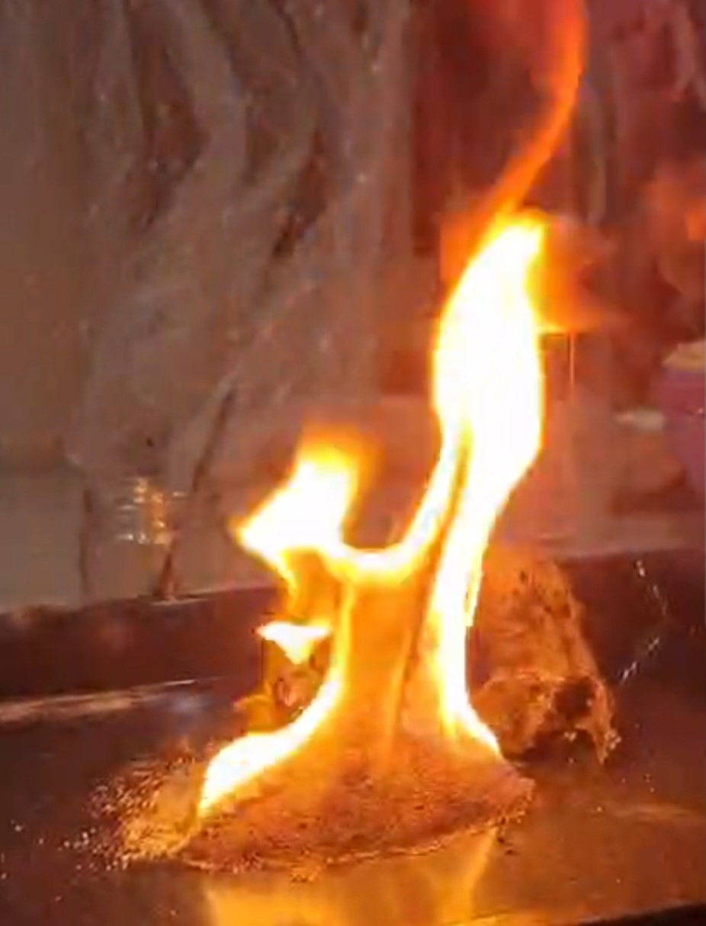
Опыт 7.
«Фараонова змея»
В этом году символом года является змея, и мы не смогли обойти стороной этот чудесный и зрелищный опыт с содой, сахаром, кинетическим песком и спиртом.
Для этого эксперимента берем плоскую керамическую или металлическую тарелку, сухой песок, спирт, сахар, пищевую соду и спички.
Насыпаем песок в тарелку и формируем плоскую вершину, потом пропитываем песок спиртом. Затем готовим смесь сахара и соды. На чайную ложку соды 4 ложки сахара, хорошо перемешиваем и высыпаем на песок и поджигаем. И из песка выползает змея.
Однако стоит помнить, что подобные эксперименты должны проводиться с осторожностью и под наблюдением взрослых из-за необходимости использования огня. Поэтому этот эксперимент был проведен в домашних условиях
Вывод: Этот эксперимент не только развлекателен, но и наглядно демонстрирует такие химические принципы, как выделение газа при химической реакции соды, сахара и спирта и его способность формировать пористые структуры.

Slide 21
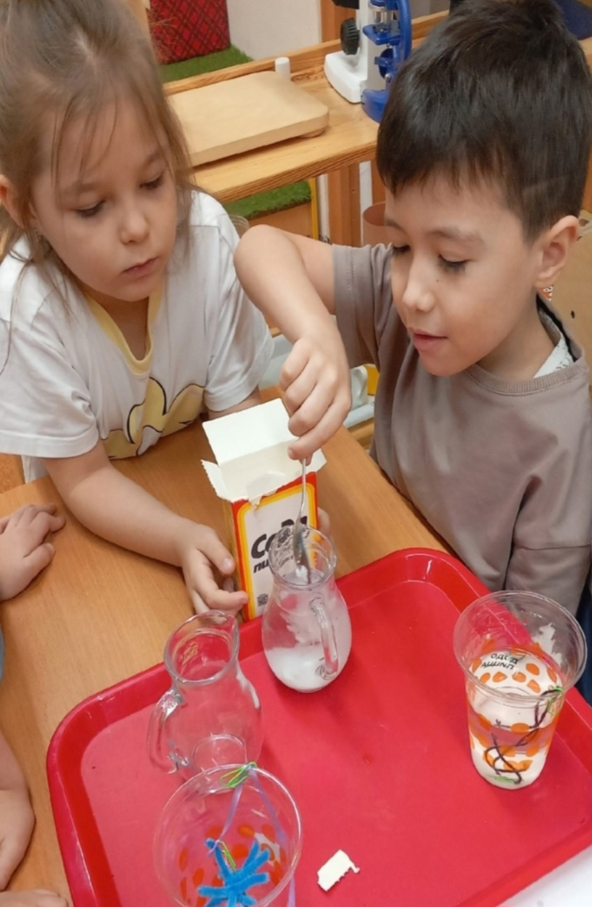
Вывод:
Таким образом, я выяснил, что пищевая сода используется во многих сферах жизни человека, она обладает множеством полезных свойств и может быть использована для решения различных задач. Сода - дешевый и доступный продукт, опыты с ним очень зрелищны и могут скрасить досуг и взрослого, и маленького человека.

Slide 22
Спасибо за внимание!!!!

